Slide 1
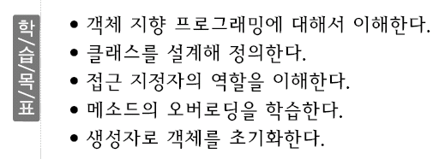
07 클래스와 객체

Slide 2
목차
01. 클래스의 설계
02. 메소드의 오버로딩
03. 생성자

Slide 3
01. 클래스의 설계
객체 지향 프로그래밍의 특징
  캡슐화와 데이터 은닉
  다형성과 메소드 오버로딩
  상속성
부모클래스
A
클래스
x y
생성
method
x y
자식클래스
new
B
클래스
10
20
A 클래스
A 객체
P
A 인스턴스
레퍼런스 변수

Slide 4
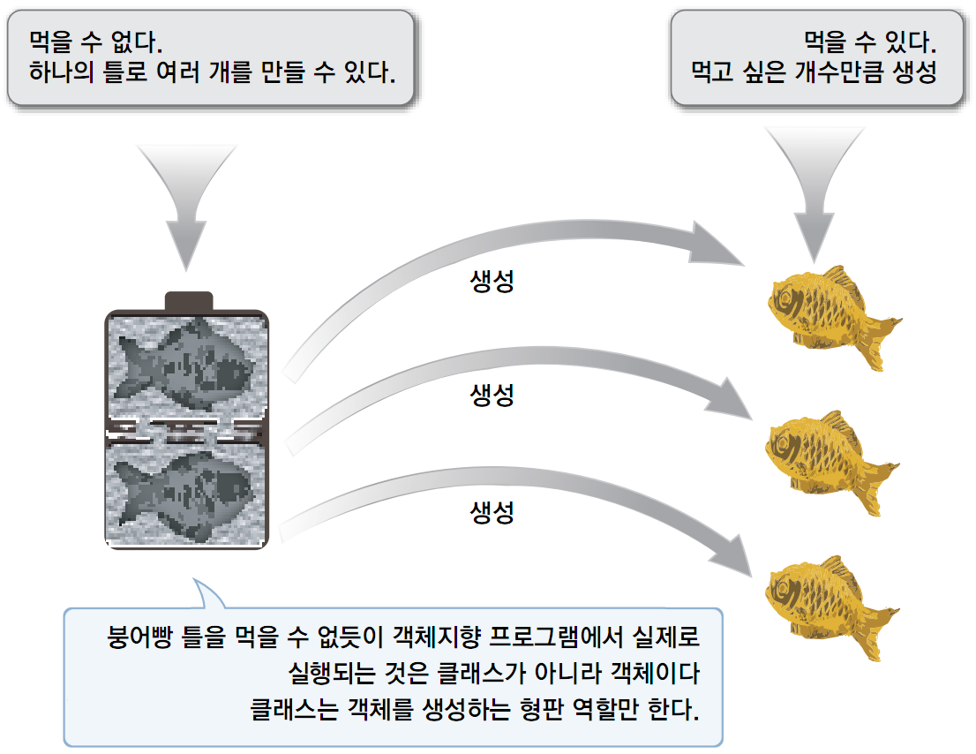
클래스 정의
클래스
  하나의 클래스로부터 여러 개의 객체를 생성하기 위해 사용하는 형판

Slide 5
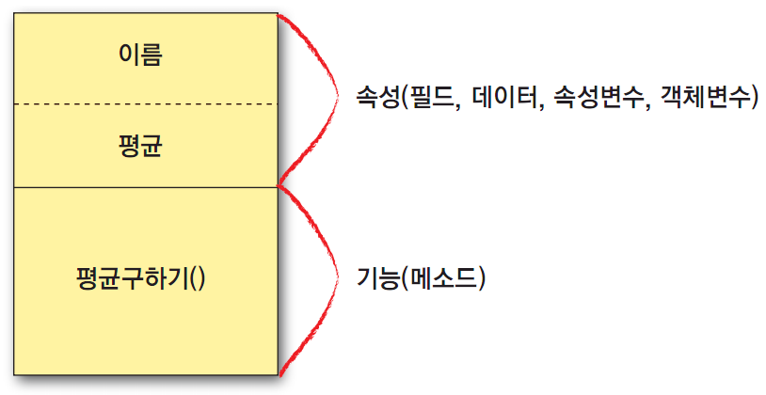
클래스 정의-예제(1)
다음은 성적의 평균을 구하는 클래스를 정의한 예이다.
일반적으로 객체지향에서 속성은 필드, 데이터, 속성변수, 객체 변수 등 다양한 용어를 사용하고, 기능은 메소드(method)라는 용어를 사용한다.

Slide 6

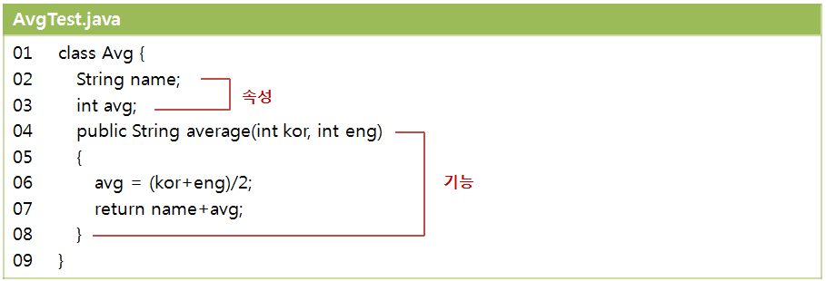
클래스 정의-예제(2)

Slide 7
객체 생성
실체화(instantiation)
  클래스로부터 객체를 생성하는 과정
  인스턴스(instance)라 부름

Slide 8
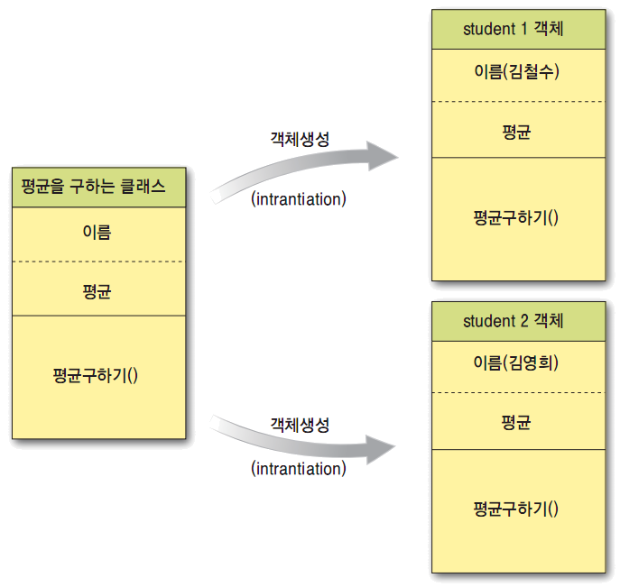
객체 생성-예제(1)
평균을 구하는 클래스로부터 객체를 생성

Slide 9
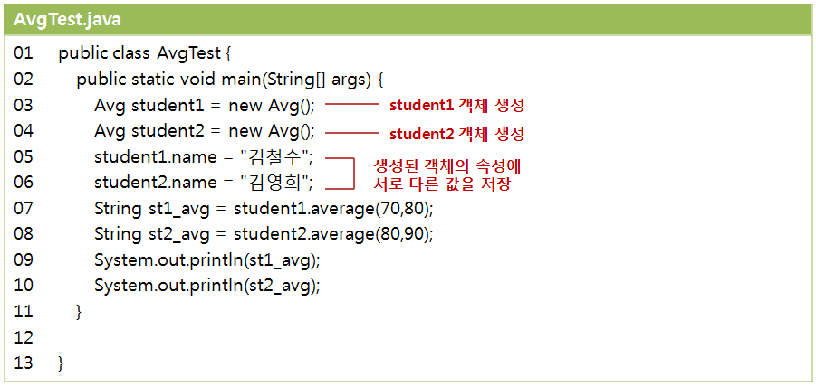
객체 생성-예제(2)

Slide 10
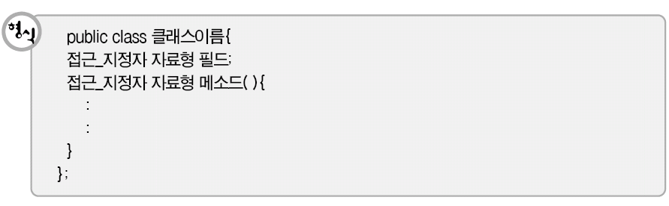
1.2 클래스의 선언
새로운 자료형(클래스) = 데이터(필드) + 데이터를 처리할 부분(메소드)

Slide 11
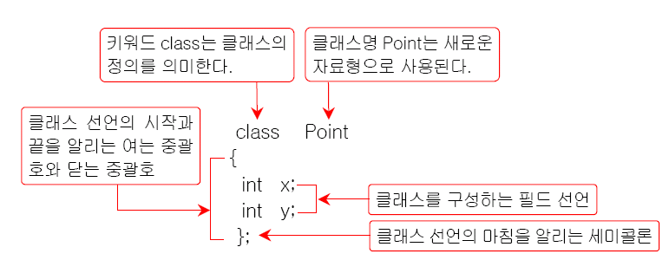
1.2 클래스의 선언

Slide 12
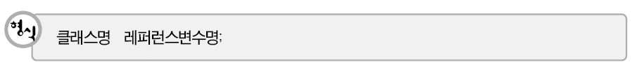



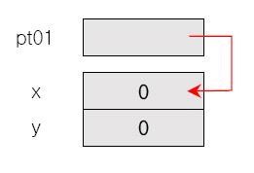
1.3 객체 생성과 멤버 참조

Slide 13
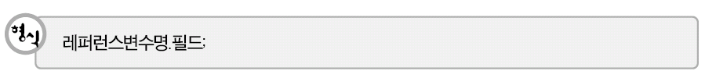
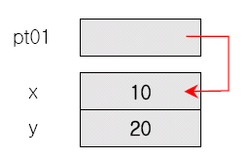
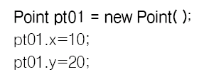
1.4 객체 멤버의 접근 방법

Slide 14
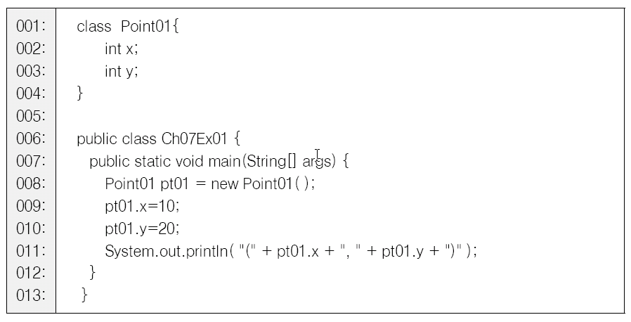
실 습 하 기 : 2차원 좌표계를 저장하는 클래스 설계와 사용하기

Slide 15
1.5 클래스의 접근 지정자
접근 지정자
  클래스 내의 특정한 멤버 변수나 메소드를 외부에서 접근하는 것을 막기 위해서 사용하는 명령어
  public, private, protected 그외 friendly(생략)
    friendly는 같은 패키지 내에서만 public처럼 사용
접근 제어자 | 클래스 내부 (멤버메소드) | 서브 클래스 | 클래스 외부
public | O | O | O
private | O | X | X
protected | O | O | X
Notes:
만약 생략시에 friendly(디폴트)
가메출판사
26年 11月 7日
저자:성윤정(techsung@chol.com)

Slide 16
1.5 클래스의 접근 지정자-private/public
(1) private 접근 지정자
  private 멤버의 사용 범위는 소속된 클래스 내의 메소드로 국한(데이터은닉).
  일반적으로 필드를 private로 설정
  private 필드에 접근하기 위해서 public 메소드를 정의해야 함

Slide 17
1.5 클래스의 접근 지정자-private/public
(2) public 접근 지정자
  클래스 내의 메소드를 public 멤버로 지정하면 객체가 선언되어 있는 영역이라면 어디서든지 객체명 다음에 멤버 참조 연산자(.)로 연결하여 메소드를 사용
  private 필드를 처리하기 위한 목적으로 작성하는 메소드는 일반적으로 public 메소드로 설정

Slide 18
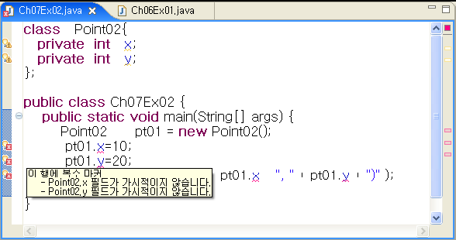
실 습 하 기 : private 멤버 성격 파악하기

Slide 19
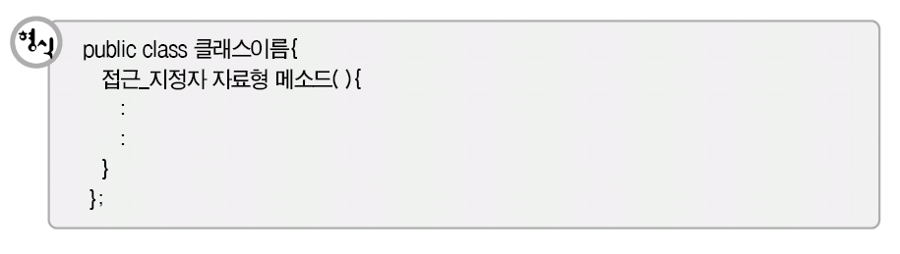
1.6 메소드 정의하기

Slide 20
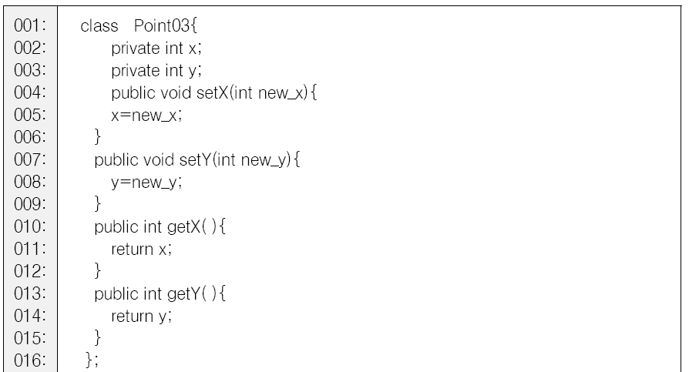
실 습 하 기 : private 멤버를 다루기 위한 public 메소드 추가
public 메소드

Slide 21
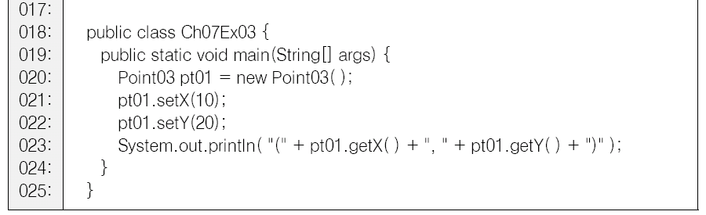
실 습 하 기 : private 멤버를 다루기 위한 public 메소드 추가
객체명.메소드() 호출

Slide 22
메소드의 (overloading)
메소드를 구분하기 위한 시그너처
  ➊ 메소드의 이름
  ➋ 매개 변수의 자료형
  ➌ 매개 변수의 개수

Slide 23
다형성(Polymorphism)
  메소드의 오버로딩은 객체 지향 프로그램의 특징 중의 하나인 다형성(Polymorphism)의 한 형태
  오버로딩한 메소드는 메소드를 호출할 때에는 동일한 접근 방식으로 호출하지만 다양한 결과를 얻을 수 있기 때문에 다형성을 제공
  오버로딩이란 메소드명은 동일하지만, 결과값의 자료형이나 전달인자의 갯수, 전달인자의 자료형이 다른 메소드를 말한다

Slide 24
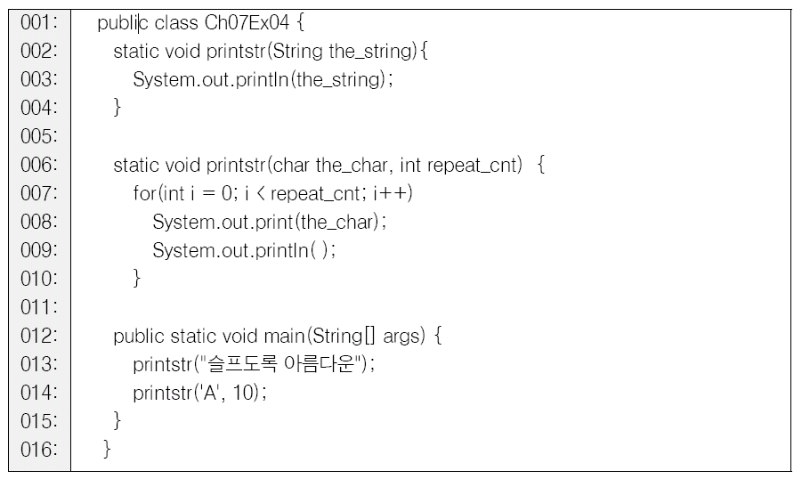
실 습 하 기 : 매개 변수의 자료형을 달리 준 메소드의 오버로딩

Slide 25
절댓값을 구하는 메소드
동일한 기능을 갖는 메소드가 모두 다른 이름으로 정의되어 있다면 매번 다른 메소드를 호출해야 함
  ● static float fabs(float a);
  ● static double dabs(double a);
  ● static int abs(int a);
  ● static long labs(long a);

Slide 26
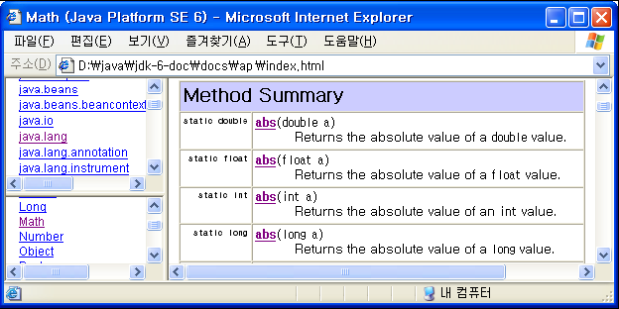
절댓값을 구하는 메소드
Notes:
http://docs.oracle.com/javase/6/docs/api/
http://docs.oracle.com/javase/6/docs/api/
java.lang패키지창-Math클래스-abs()들...
java.lang패키지창-System-
http://www.oracle.com/technetwork/java/index.html 다운로드
가메출판사
26年 11月 7日
저자:성윤정(techsung@chol.com)

Slide 27
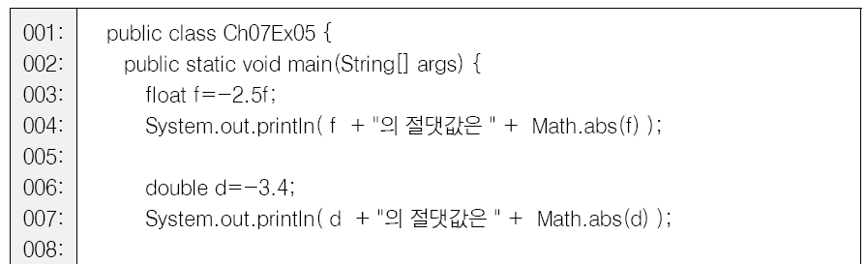
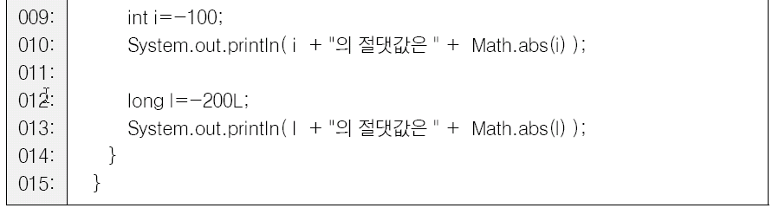
실 습 하 기 : 절댓값 구하기

Slide 28
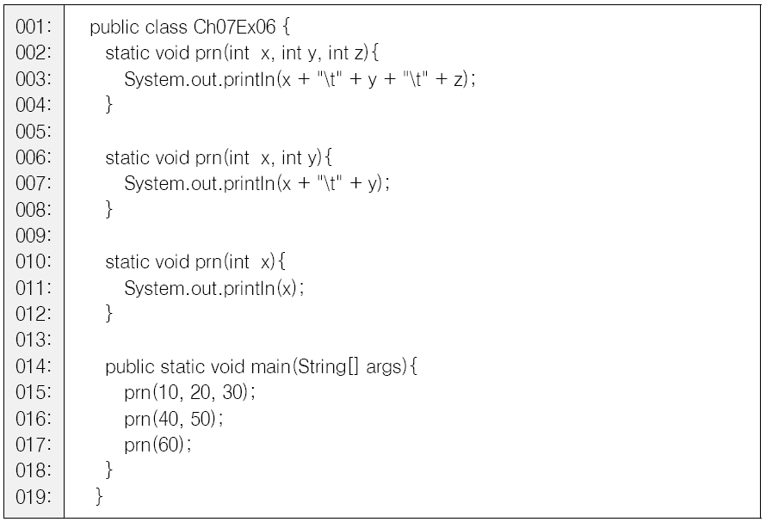
실 습 하 기 : 매개 변수의 개수가 다른 메소드의 오버로딩

Slide 29
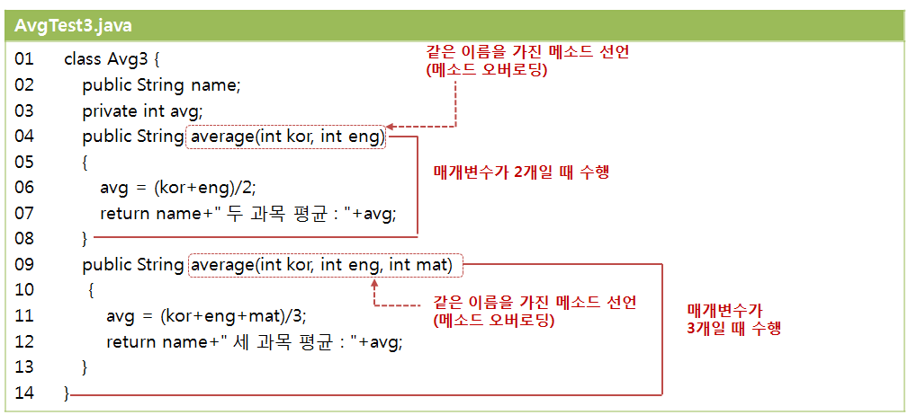
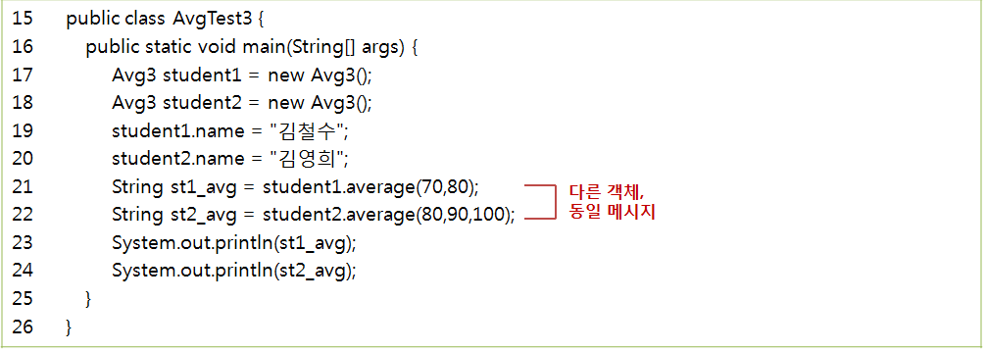

Slide 30
2.1 Varargs(가변 인자)
메소드 기능이 같더라도 전달 인자의 개수가 다르다면 전달 인자의 개수가 다른 메소드를 여러 개 정의해야 한다.
Varargs 사용하면 호출은 다양하게 하더라도 메소드는 한 개만 정의해 두면 된다.

Slide 31
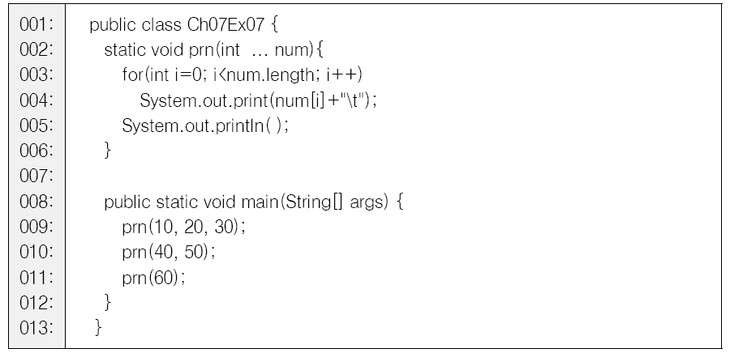
실 습 하 기 : Varargs를 이용한 메소드 정의

Slide 32
3. 생성자
생성자의 특징
➊ 생성자는 특별한 멤버 메소드이다.
➋ 생성자의 이름은 클래스명과 동일하다.
➌ 생성자는 자료형(반환 값의 유형)을 지정하지 않는다.
➍ 객체가 생성될 때 무조건 수행

Slide 33
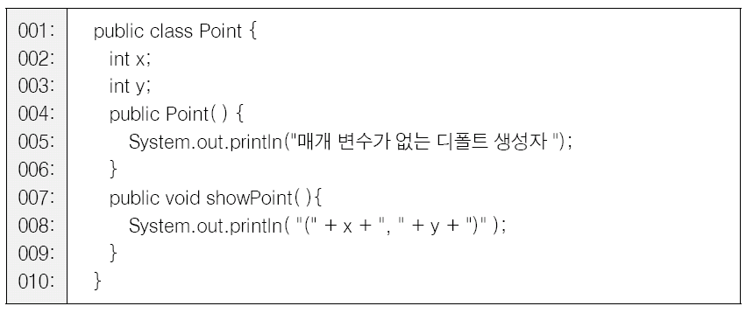
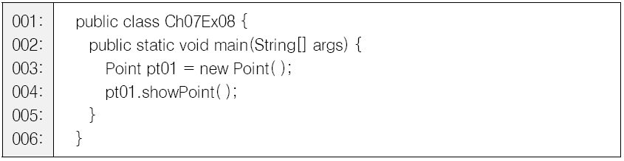
실 습 하 기 : 매개 변수가 없는 생성자 정의하기
//생성자 메소드
Notes:
가메출판사
26年 11月 7日
저자:성윤정(techsung@chol.com)

Slide 34
3.2 생성자 오버로딩
생성자도 메소드의 일종
생성자 역시 오버로딩 가능

Slide 35
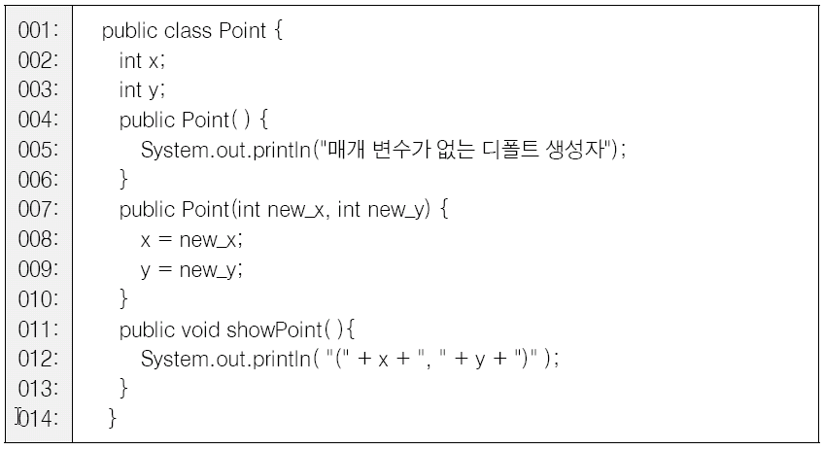
실 습 하 기 : 매개 변수를 갖는 생성자 작성하기

Slide 36
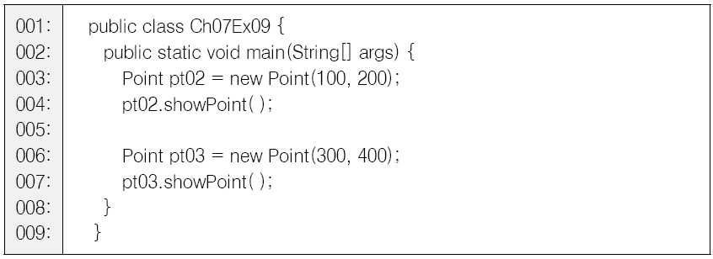
실 습 하 기 : 매개 변수를 갖는 생성자 작성하기

Slide 37
생성자 오버로딩시 주의할 점
생성자를 정의하지 않으면 자바 컴파일러가 매개 변수가 없는 디폴트 생성자를 자동으로 제공
프로그래머가 매개변수를 갖는 생성자를 만들어 주면 디폴트 생성자는 자동으로 제공되지 않는다.
  만약 객체 생성시에 매개변수 없는 생성자를 호출할 경우 에러가 발생한다
  매개변수를 가지는 생성자를 만들었다면 반드시 디폴트 생성자도 구현해야 한다.

Slide 38
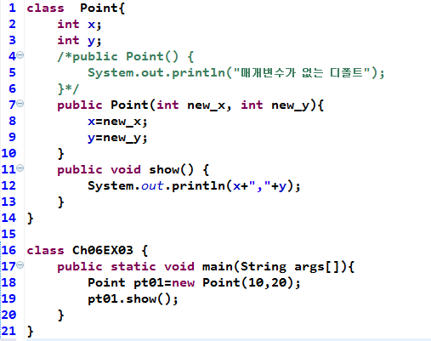
실 습 하 기 : 디폴트 생성자 부재로 인한 컴파일 에러
Point pt01=new Point(); //에러 (디폴트 생성자가 없으면 에러임)
Notes:
가메출판사
26年 11月 7日
저자:성윤정(techsung@chol.com)

